Slide 1
„Алгоритам за креирање на дигитален мозаик“
Дигитално процесира на слика, 2023/2024:
Виктор Костадиноски, 226009

Slide 2
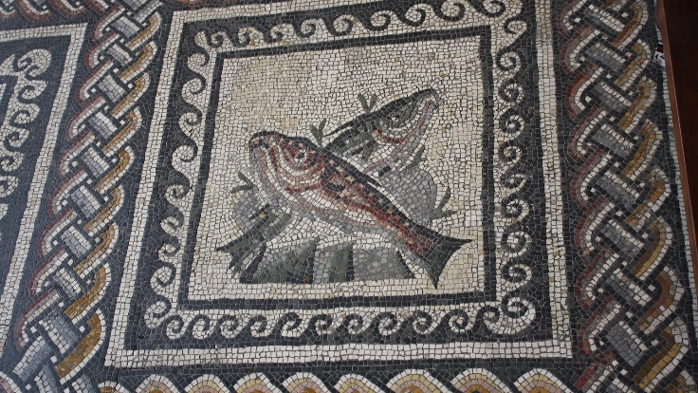
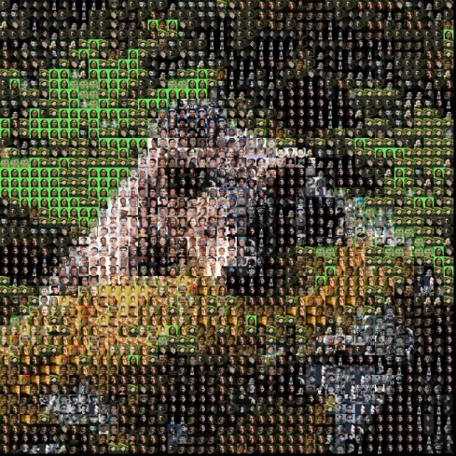
Што претставува мозаик?
Мозаикот е уметничка форма која вклучува создавање слики со составување мали, обоени парчиња материјали како камен, стакло или керамика.
Дигиталниот мозаик, пак, за разлика од физичкиот, претставува дигитална слика којашто е добиена врз основа на различни математички пресметки со спојување на голем број на помали сликички добиени од едно конечно множество слики.

Slide 3
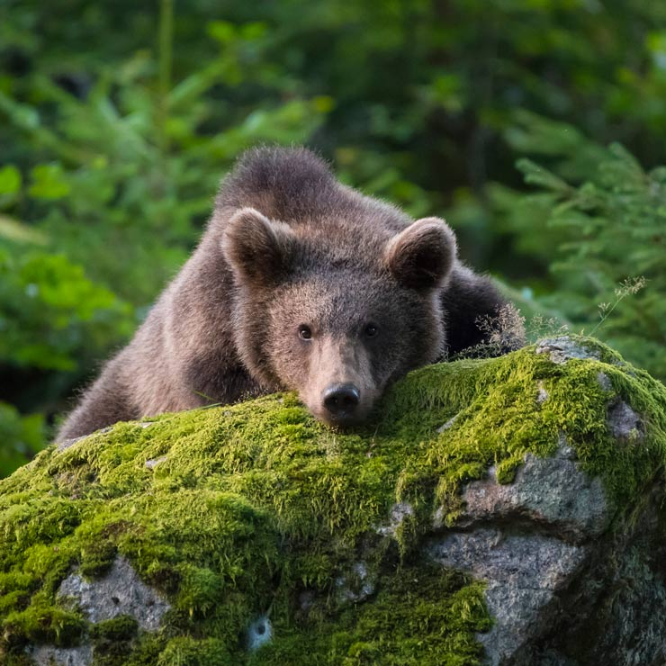
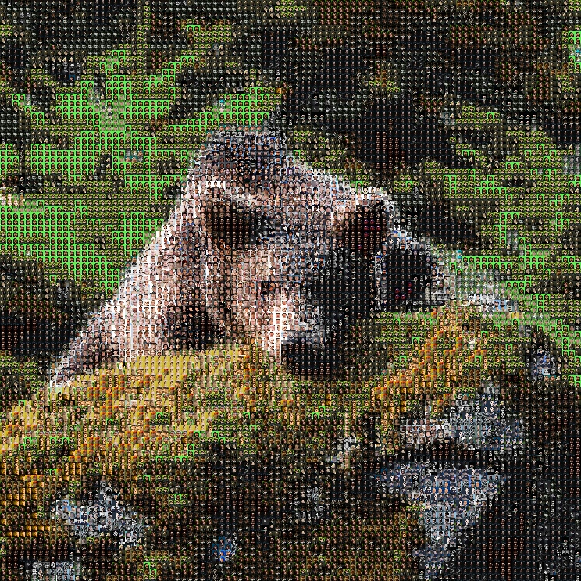
Пример за влезна слика и мозаик добиен со алгоритам за креирање на дигитални мозаици

Slide 4
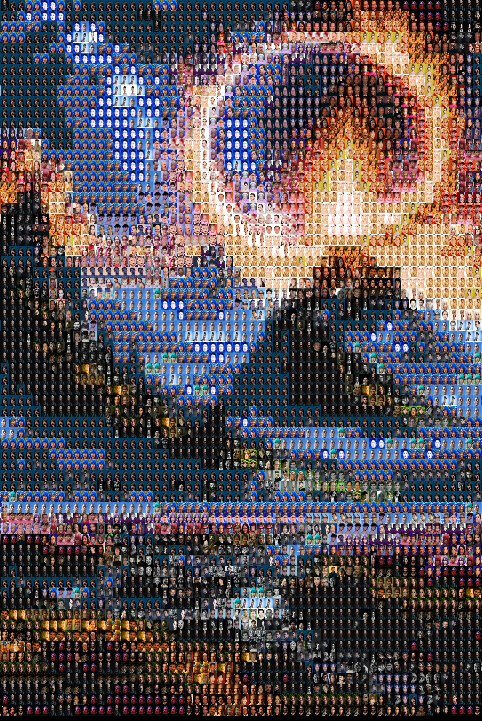
Уметнички причини за креирање на дигиталните мозаици
Од уметничка гледна точка, дигиталните мозаици нудат уникатна и естетска претстава на влезната слика, комбинирајќи ја технологијата со креативниот израз на уметникот, коишто најмногу може да се забележи преку изборот на множеството со плочки, како и нивната големина.
Дополнително, дигиталните мозаици често се користат за украсни цели, создавајќи стилизирани верзии на фотографии или уметнички дела.

Slide 5
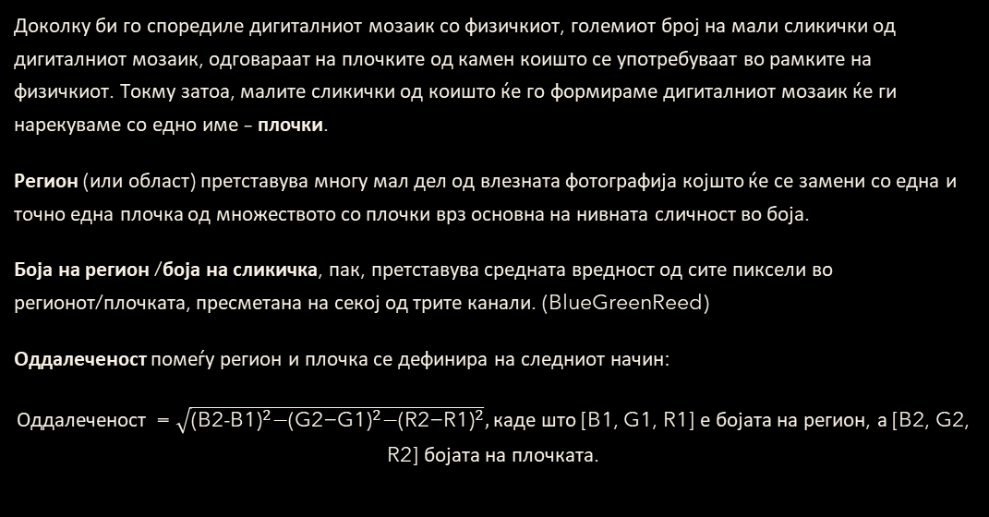
Дефинирање на поимите плочка, регион, боја на регион/плочка и оддалеченост
Доколку би го споредиле дигиталниот мозаик со физичкиот, големиот број на мали сликички од дигиталниот мозаик, одговараат на плочките од камен коишто се употребуваат во рамките на физичкиот. Токму затоа, малите сликички од коишто ќе го формираме дигиталниот мозаик ќе ги нарекуваме со едно име – плочки.
Регион (или област) претставува многу мал дел од влезната фотографија којшто ќе се замени со една и точно една плочка од множеството со плочки врз основна на нивната сличност во боја.
Боја на регион /боја на сликичка, пак, претставува средната вредност од сите пиксели во регионот/плочката, пресметана на секој од трите канали. (BlueGreenReed)
Оддалеченост помеѓу регион и плочка се дефинира на следниот начин:
Оддалеченост = $\sqrt{{\text{(}\text{B}\text{2-}\text{B}\text{1}\text{)}}^{2}−{\text{(}\text{G}\text{2−}\text{G}\text{1}\text{)}}^{2}−{\text{(}\text{R}\text{2−}\text{R}\text{1}\text{)}}^{2}},$каде што [B1, G1, R1] е бојата на регион, а [B2, G2, R2] бојата на плочката.

Slide 6
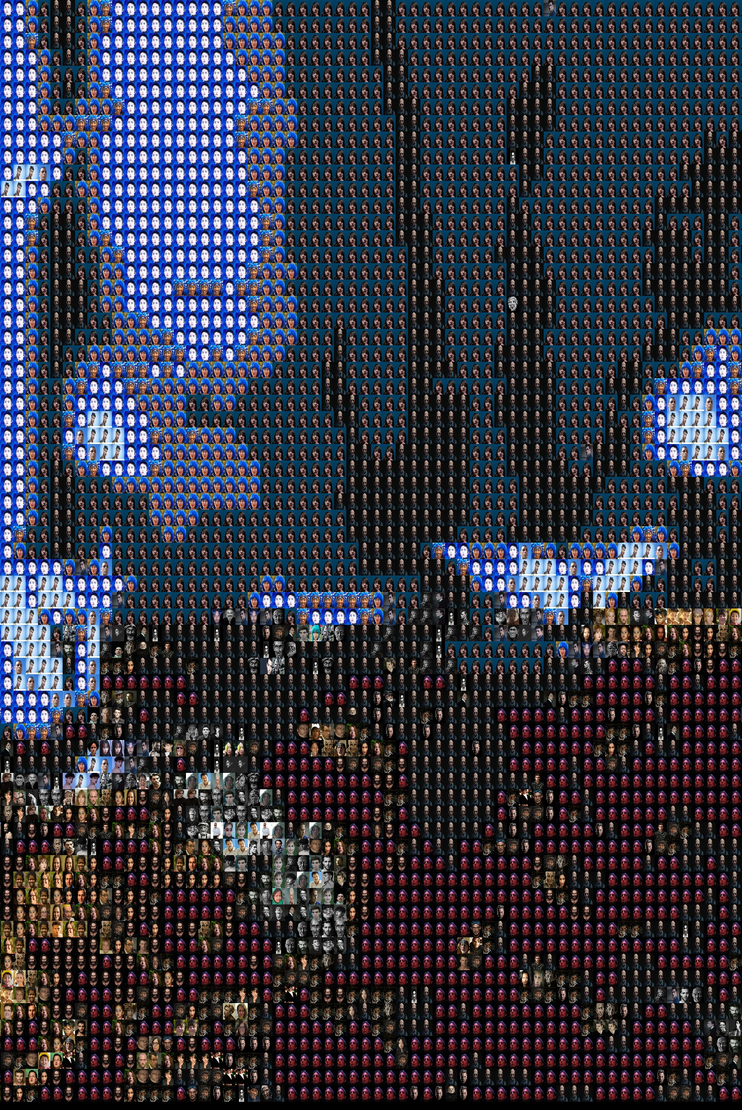
Дефинирање на проблемот​
Основниот предизвик на алгоритамот е генерирање на мозаик којшто ќе ја задржи целокупната структура, семантика и визуелни детали на оригиналната влезна слика и ќе го направи тоа преку користење на ефикасен пресметковен алгоритам. Во надминувањето на овој предизвик, ќе разгледаме повеќе карактеристики на самиот проблем и алгоритам, како што се:
Избор на влезната фотографија
Избор на множеството плочки
Избор на големината на регионите и плочките
Изборната (максимална) големина на плочките
Јаснотијата во детали во добиениот мозаик
Брзината на извршување на алгоритамот
Големината на влезната фотографија
Избор на параметрите на алгоритамот за креирање дигитални мозаици

Slide 7
Начин на креирање на дигитални мозаици
Алгоритамот за креирање на дигиталните мозаици, влезната слика ја дели на голем број региони со иста големина како и плочките. Потоа со помош на формулата за сличност помеѓу две слики, од конечно дефинирано множество со плочки ќе ја избери онаа која е најслична, односно најблиска, според бојата, до дадениот регион во влезната слика. Вака избраните плочки потоа ќе се искомбинираат и дигитално „залепат“ за да се добие посакуваниот дигитален мозаик.

Slide 8
Подобрување на алгоритамот за креирање дигитални мозаици​
Претходно објаснетиот алгоритам, за да ја пронајде најблиската плочка на даден регион, потребно е да ја измине секоја можна плочка од множеството со плочки, да ја пресметаме нивната оддалеченост и да ја земе онаа чијашто оддалеченост е најмала.
Па така, доколку во една фотографија имаме N региони и M плочки, временската сложеност на основниот алгоритам изнесува О(NM). Оваа временска сложеност е доста лоша и токму затоа сакаме да ја подобриме.
Подобрувањето на алгоритамот ќе го направиме со три опции:
Рандомизација
Употреба на КД-дрва
Паралелизација

Slide 9
Подобрување на алгоритамот со воведување на рандомизација
Рандомизацијата значи дека при определувањето на најблиска плочка на даден регион, место да го изминуваме целото множество плочки, ќе изминеме само R случајно избрани плочки. R-те случајно избрани плочки ќе бидат различни за секој регион со цел да му дадеме на алгоритамот што е можно поголема шанса за избор на посоодветна плочка.
На овој начин ја подобруваме временската сложеност на алгоритамот од О(NM) на О(NR), каде што R << М
Што ќе се случи ако рандомизацијата ја правиме на ниво на влезна слика, место на ниво на регион?
- Краткиот одоговер е: ќе го влошиме „квалитетот“ на крајниот мозаик.

Slide 10
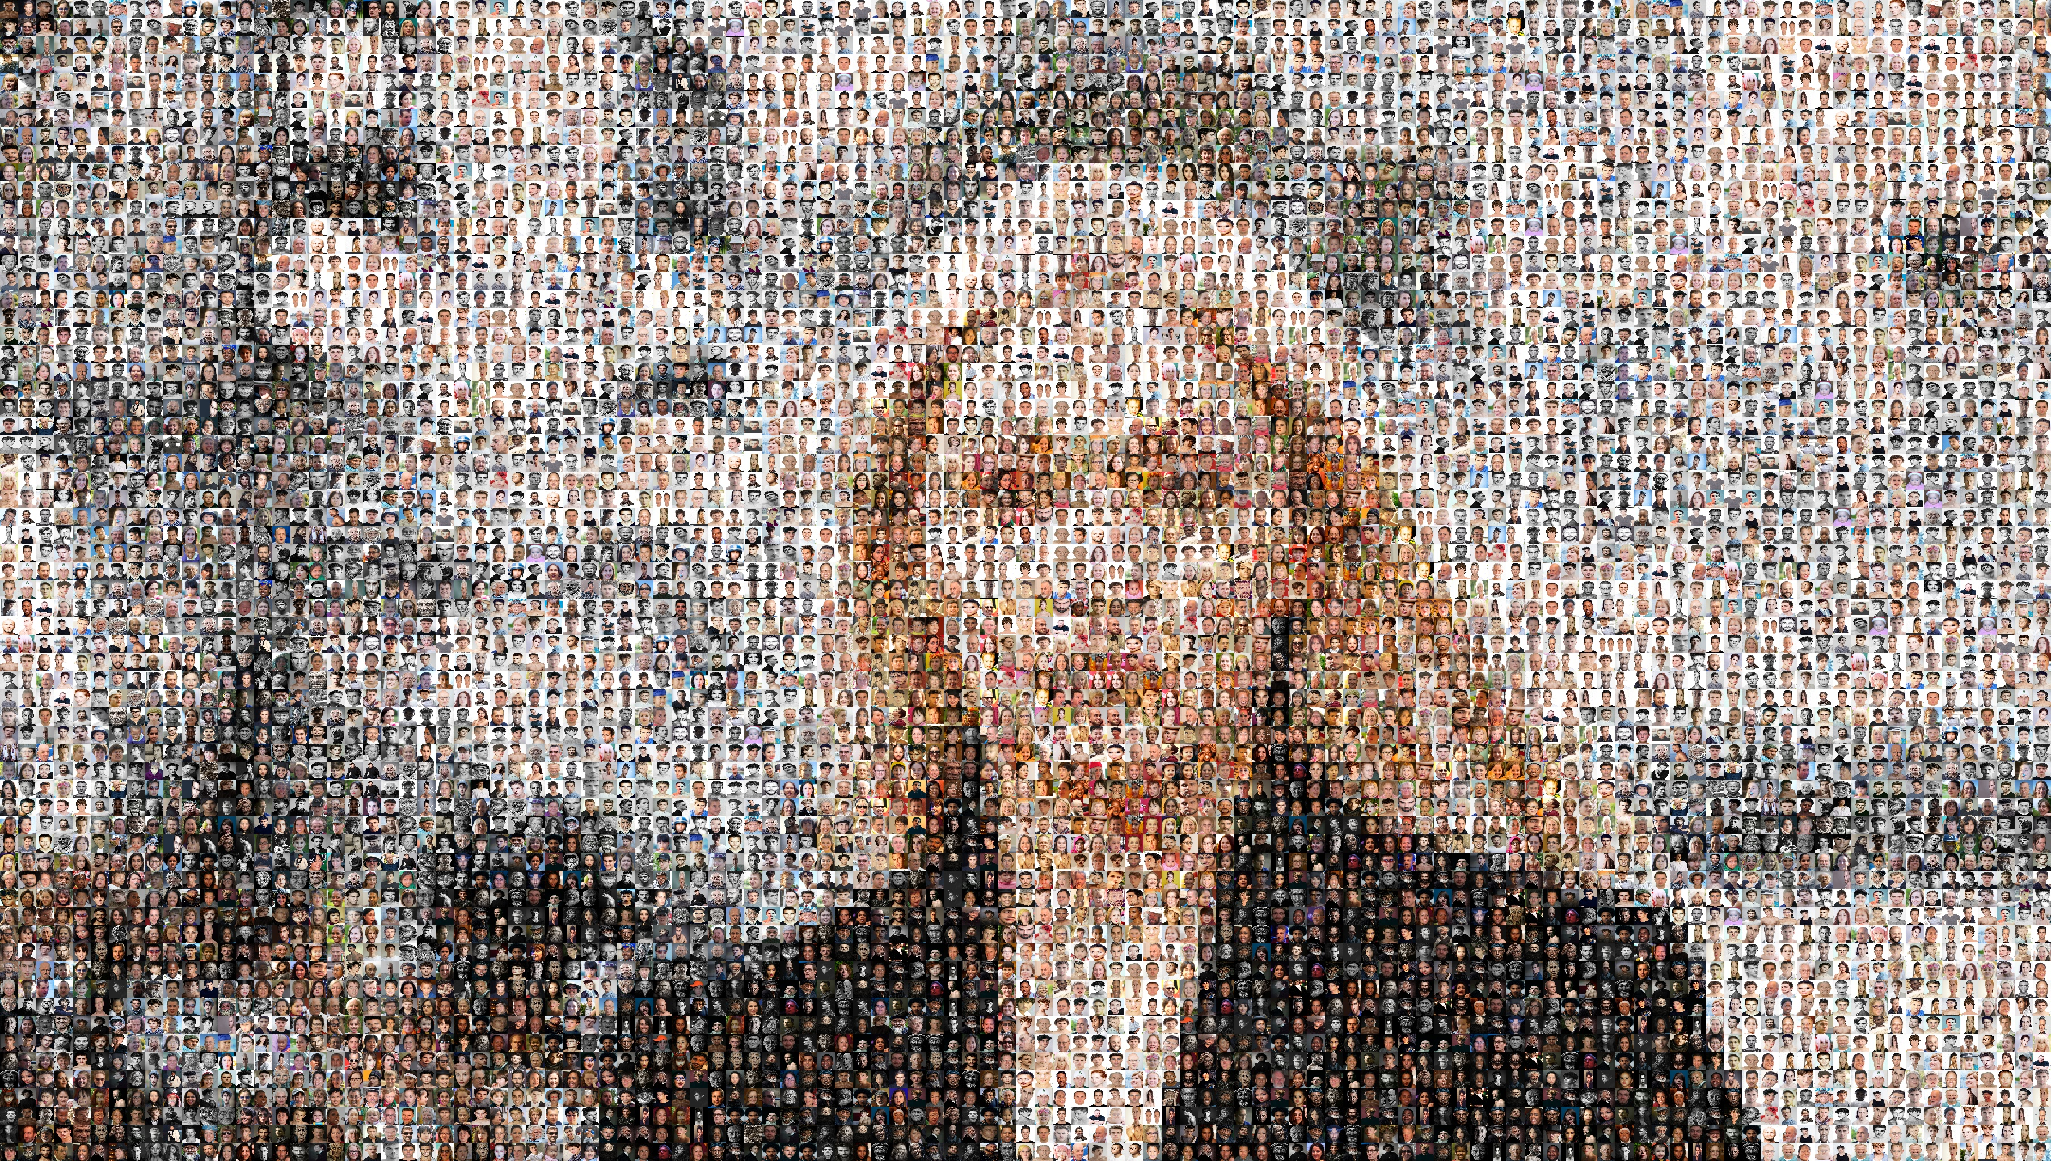
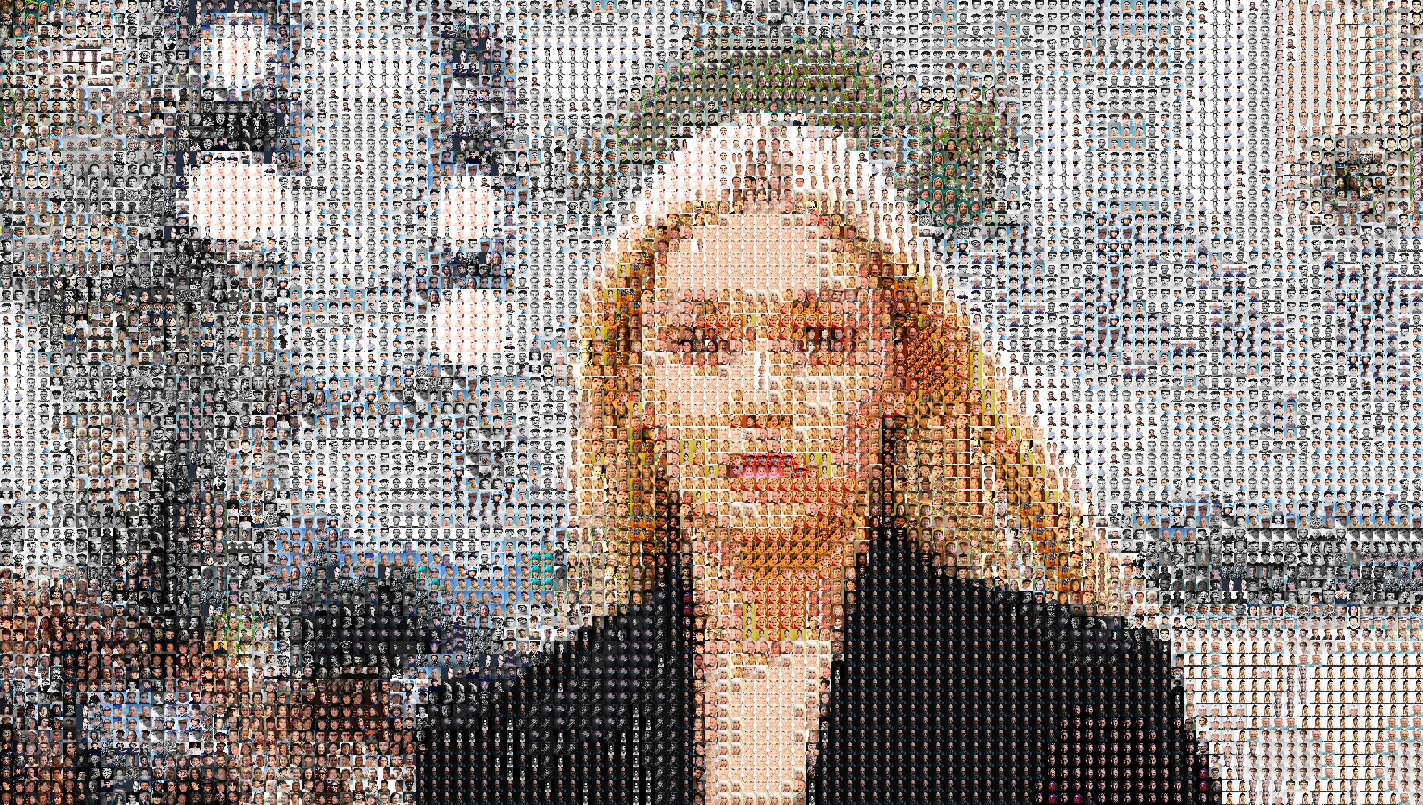
Мозаици добиени со и без радномизација​

Slide 11
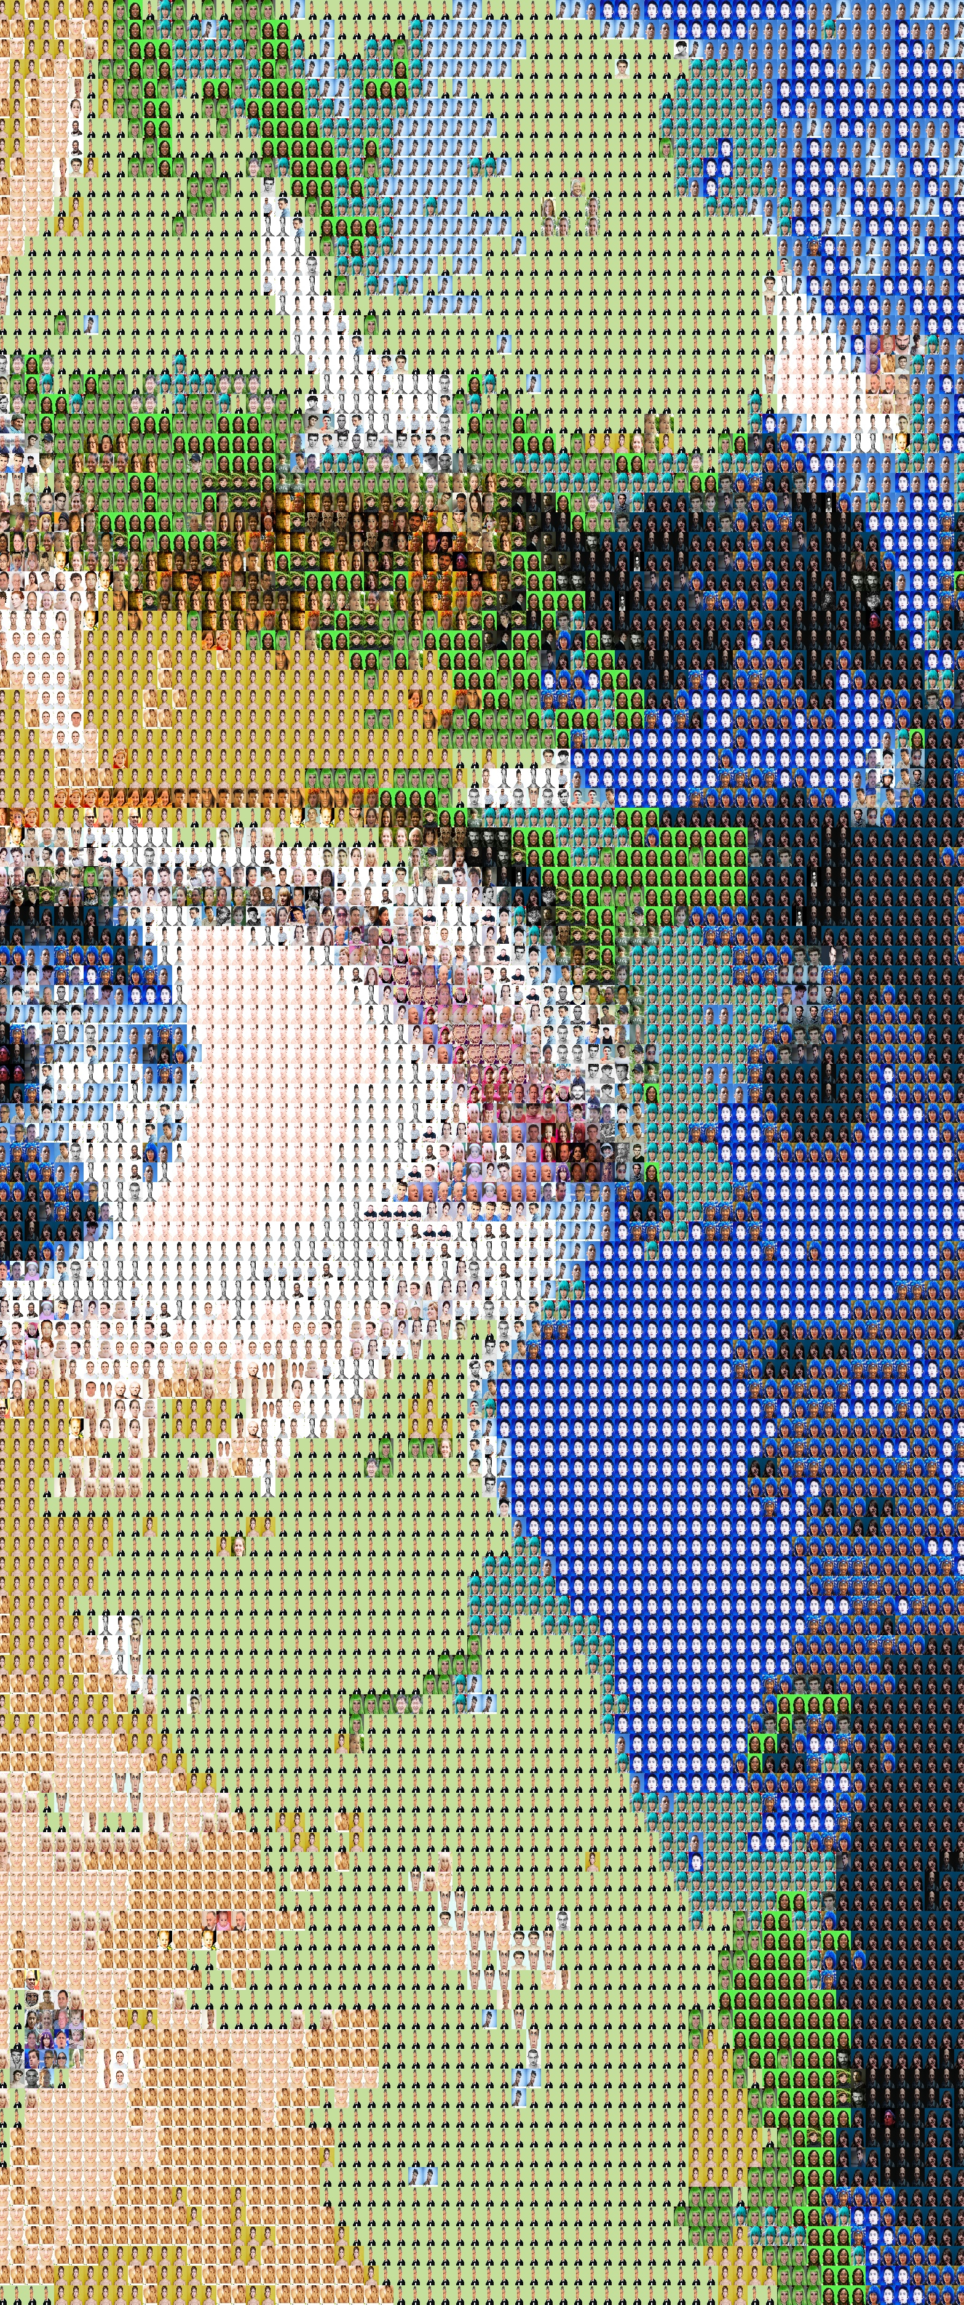
Подобрување на алгоритамот со употреба на кд-дрва
Воведувањето на рандомизација значително го подобри времето на извршување на алгоритамот, но како цена за тоа се влоши квалитетот и естетскиот изглед на крајниот мозаик. За да го надминеме овој недостаток на подобрувањето со рандомизација, ќе го измениме предложениот алгоритам така што место линеарна споредба на секој регион со секоја плочка од множеството со плочки, ќе употребиме к-димензионално (во случајов 3-димензионално) дрво. Тоа ќе ја намали сложеноста на алгоритамот од О(NM), на О(Nlog2M), каде N е бројот на региони на сликата, а M е бројот на плочки во целосното множество со плочки.

Slide 12
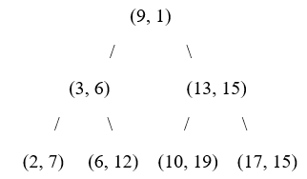
Што претставуваат кд-дрва?
КД-дрвата се тип на податочна структура – бинарно дрво што се користи за организирање точки од к-димензионален простор. Секој јазол од дрвото претставува точка од к-димензионален просторот. Секој јазол (односно секоја к-димензионална точка) го дели дрвото (и поддрвата) на две половини, користејќи една од к-те димензиите (или карактеристиките) како основа за поделбата. Овие димензии можат да претставуваат различни карактеристики на податоците. Во контекст на нашиот алгоритам за креирање на дигитални мозаици, к-те димензиите ги претставуваат каналите на бојата на плочките (BluRedGren, BGR), па токму затоа к = 3.

Slide 13
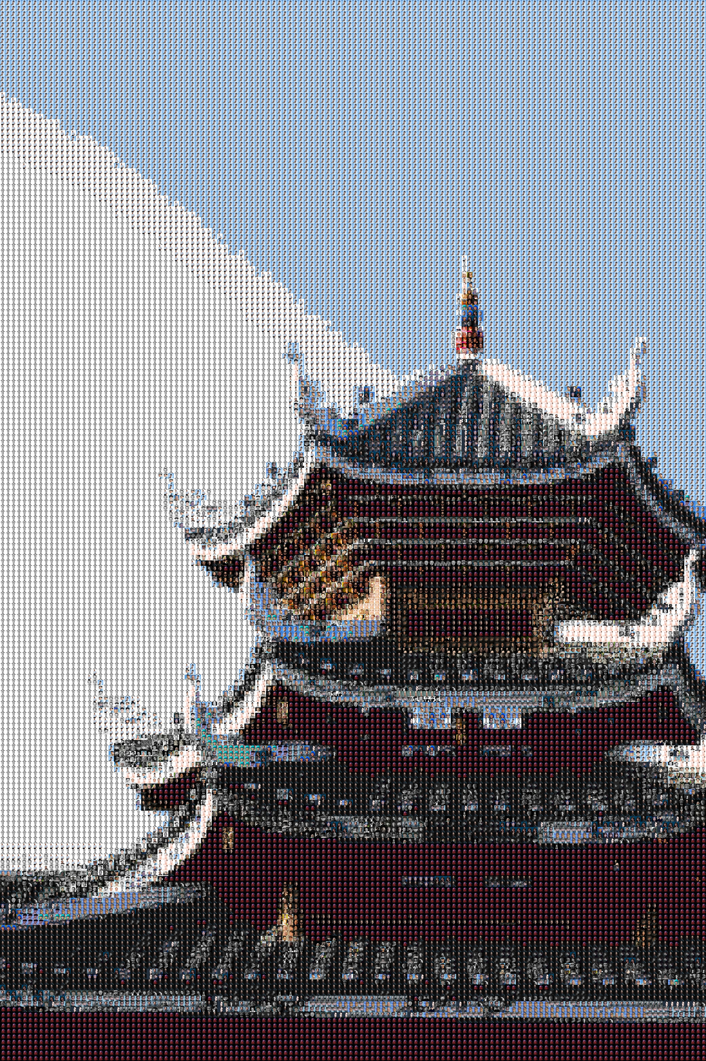
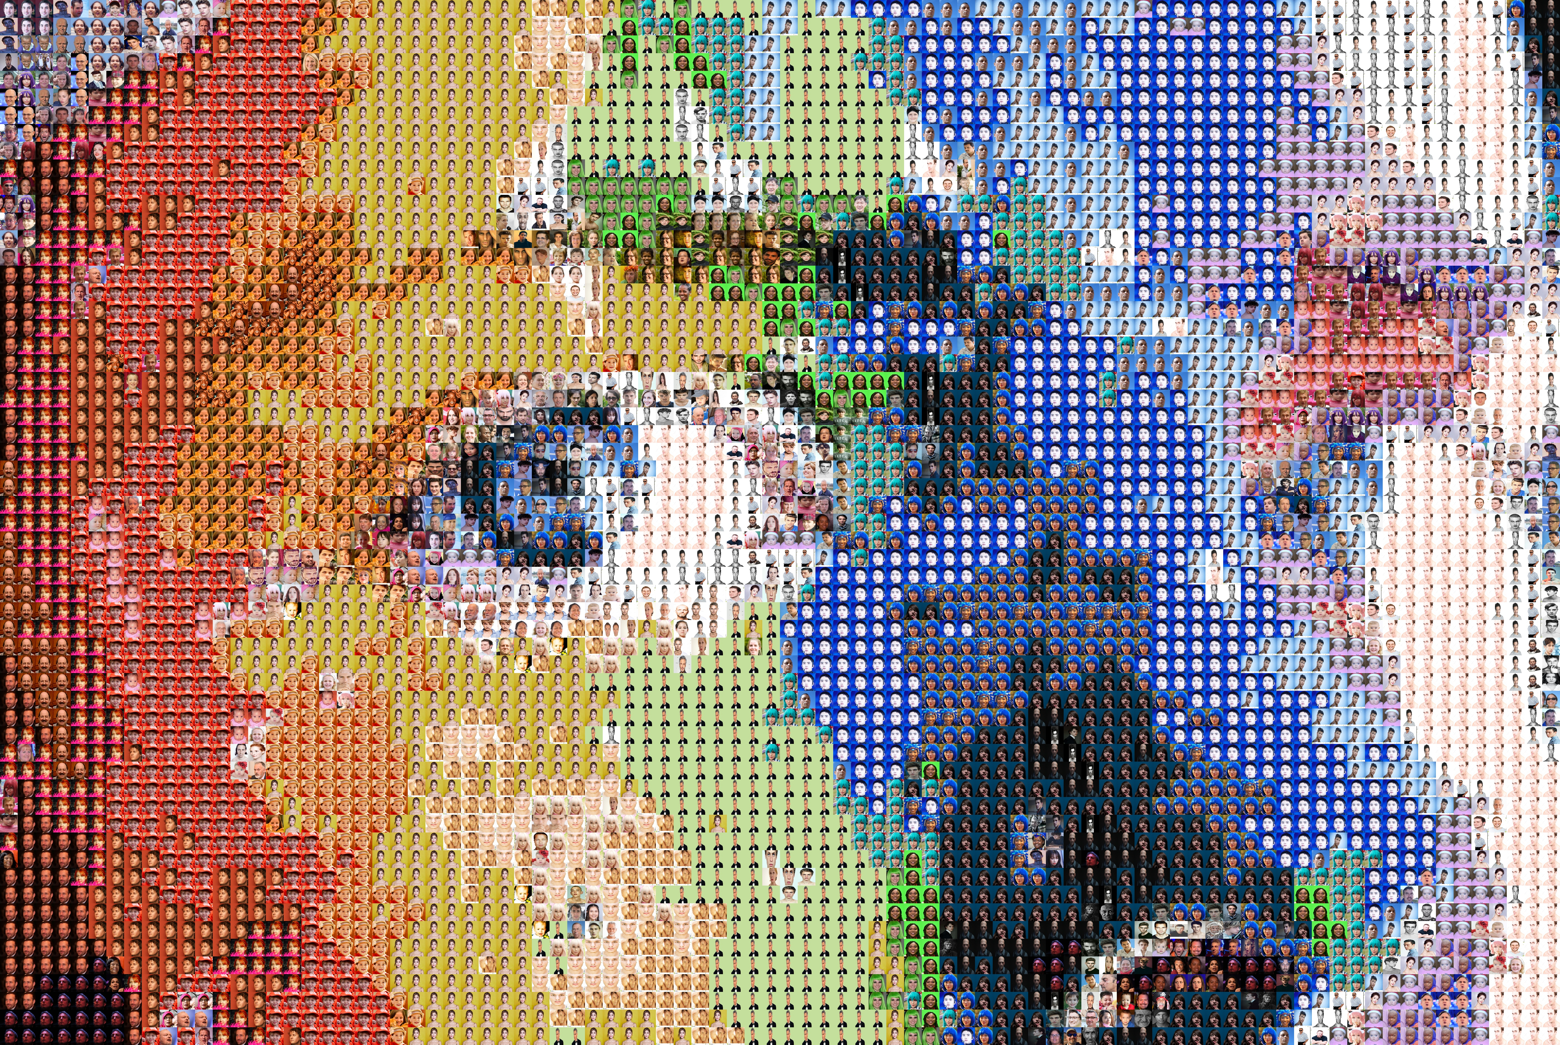
Мозаици добиени со употреба на кд-дрва​

Slide 14
Подобрување на алгоритамот со воведување на паралелизација
Последното подобрување на предложениот алгоритам за креирање на дигитални мозаици можеме да го направиме со воведувањето на паралелизам (multithreading). Имено, зошто секој следен регион да го чека претходниот, во процесот на пронаоѓање на најблиска плочка, кога овие операции се независни една од друга и може да се одвиваат паралелно. Па затоа, токму тука ќе го воведеме паралелизмот во рамките на алгоритамот.
Дали со воведувањето на паралелизација ќе постигнеме подорување на времето на извршување на алгоритамот?
-Краткиот одговор е: НЕ. Причина: GIL – от и преголемиот overhead при промената на контекст на нишка (односно процес).

Slide 15
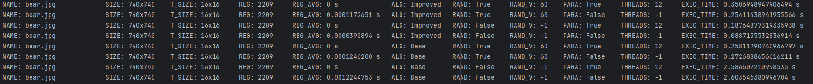
Најкратко време на извршување на алгоритамот
И покрај тоа што предложениот алгоритам за креирање на дигитален мозаик нуди можност за истовремено користење на сите три опции за подобрување, најкратко време на извршување се постигнува кога се користи опцијата за подобрување само со употреба на КД-дрва.
Овој резултат е сосема очекуван поради фактот што овој пристап има најмал overhead (потребно е само еднаш да се изгради КД-дрвото, а потоа само да се изминува) и најдобра временска сложеност од O(Nlog2M), каде што N е бројот на региони, а M бројот на плочки

Slide 16
Завршни зборови
Во рамките на овој проект беше опфатен развојот на алгоритамот за креирање на дигитални мозаици од влезни фотографии. Преку истражувањето и имплементацијата на различните опции, како што се: опцијата за употреба на рандомизација, опцијата за употреба на КД-дрва и опцијата за паралелизација со употреба на нишки, алгоритамот, исто така, беше успешно оптимизиран и временски и во однос на визуелниот квалитет.
За крај може да се каже дека проектот во себе сѐ уште има потенцијал за понатамошни усовршувања и надоградувања. Овие надоградувања вклучуваат: имплементирање на опциите за динамично менување на големината на плочка во случаеви кога тоа е потребно, имплементирање на опција за креирање на мозаик врз основа на текстурата и други усовршувања.

Slide 17
Ви благодарам
Изработи: Виктор Костадиноски
Индекс: 226009
Компјутерски науки​
ФИНКИ, 2023/2024

